Slide 1
Developing on AWS

Slide 2


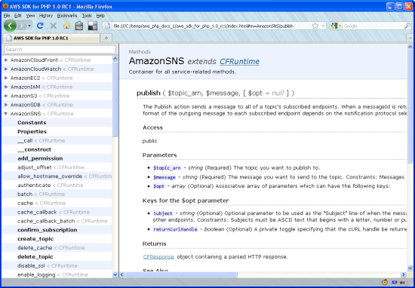


Visão geral do curso
Application programming interface (API)
SDKs
serviços da AWS
Pré-requisitos:
Familiaridade com os serviços da AWS
Conhecimento prático de Java, C#/.NET ou Python
Notes:
Neste curso, você aprenderá a desenvolver aplicações de nuvem seguras e escaláveis e explorar determinadas linguagens e plataformas SDK compatíveis com a AWS. Você também explorará como interagir com a AWS usando códigos. Conceitos-chave, melhores práticas e dicas de solução de problemas também serão discutidos.

Slide 3
Programação: primeiro dia
Módulo 0: Visão geral do curso
Módulo 1: Introdução à AWS
Módulo 2: Introdução ao desenvolvimento na AWS
Módulo 3: Introdução ao IAM
Módulo 4: Introdução ao Ambiente de Laboratório
Laboratório 1: Introdução e Trabalho com o IAM
Módulo 5: Desenvolvimento de soluções de armazenamento com o Amazon S3
Laboratório 2: Desenvolvimento de soluções de armazenamento com o Amazon S3

Slide 4
Programação: segundo dia
Módulo 6: Desenvolvimento de soluções NoSQL flexíveis com o Amazon DynamoDB
Laboratório 3: Desenvolvimento de soluções NoSQL flexíveis com o Amazon DynamoDB
Módulo 7: Desenvolvimento de soluções com o AWS Lambda
Módulo 8: Desenvolvimento de soluções com o Amazon API Gateway
Laboratório 4: Desenvolvimento de soluções orientadas por eventos com o AWS Lambda
Módulo 9: Desenvolvimento de soluções com o Amazon Simple Queue Service e o Amazon Simple Notification Service
Laboratório 5: Desenvolver soluções de mensagens com o Amazon SNS e o Amazon SQS
Módulo 10: Desenvolvimento de soluções com o AWS Step Functions

Slide 5
Programação: terceiro dia
Módulo 11: Armazenamento de informações em cache com o Amazon ElastiCache
Módulo 12: Conceitos básicos sobre contêineres
Laboratório 6: Conceitos básicos sobre Contêineres do Docker
Módulo 13: Desenvolvimento de soluções seguras
Módulo 14: Implantação de aplicações
Laboratório 7: Criação de uma aplicação de ponta a ponta
Módulo 15: Conclusão do curso

Slide 6
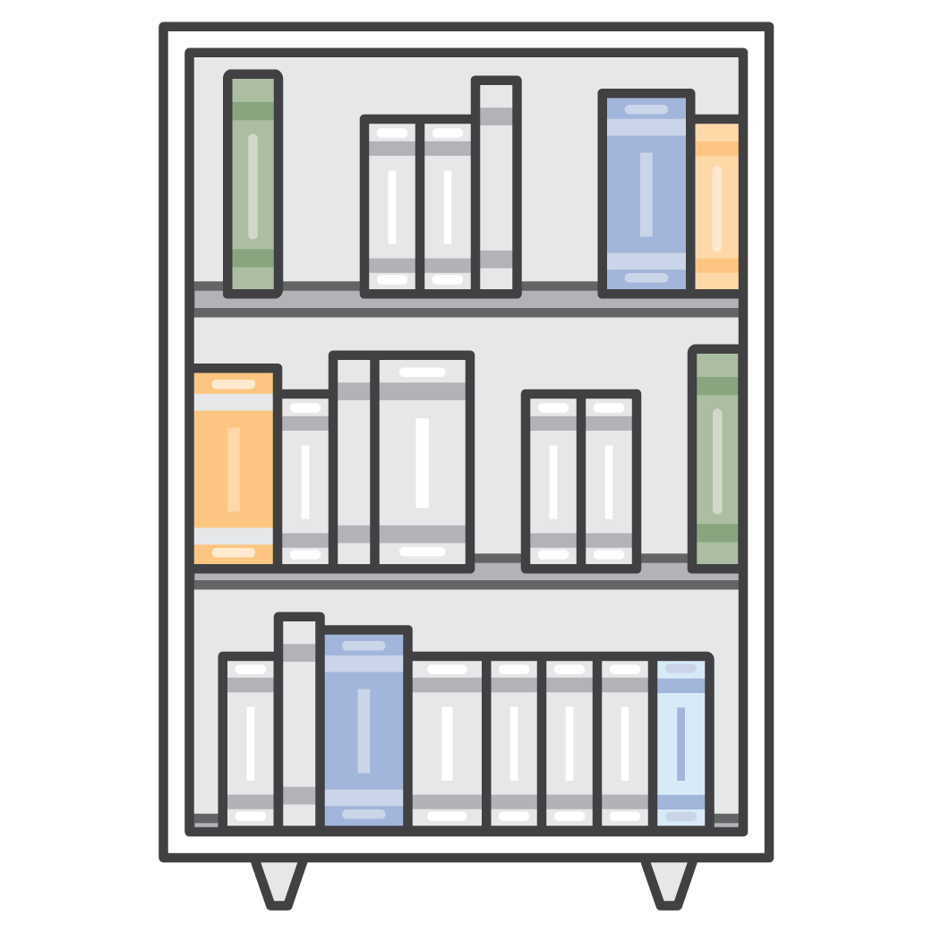
Apresente-se
Nome
O que você faz no dia a dia?
O que você quer aprender com essa aula?
Qual o seu nível de experiência com a AWS?
Escolha uma linguagem: Java, Python ou C#
Algo pessoal?
Notes:
Sua apresentação me ajuda a entender o nível de experiência da turma e o que cada um quer levar daqui.

Slide 7

Entre no Gilmore VitalSource
Slides de curso e guias de laboratório práticos são fornecidos pelo Gilmore VitalSource Bookshelf.
Execute uma das seguintes ações:
Entre na sua conta VitalSource criada anteriormente.
Selecione Create a VitalSource account (Criar uma conta VitalSource).

Slide 8
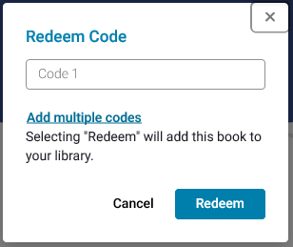
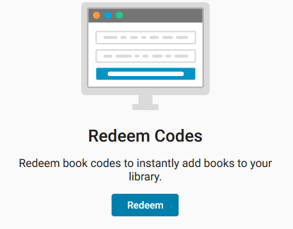
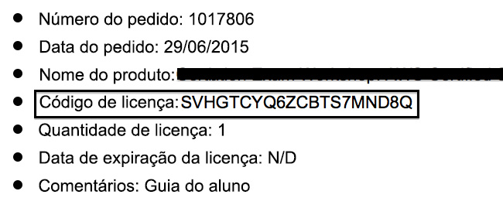
Resgate o código de licença
1
Entre em http://online.vitalsource.com.
3
2
Insira o License Code (código de licença) em e-mail\handout.

Slide 9
Obrigado

